Slide 1
面向异构标签缺失的联邦图学习优化机制的研究与实现
王佳伟
张竞慧 副教授

Slide 2
研究背景、研究现状
研究目标、研究内容
技术路线、系统实现
预期成果、进度安排

Slide 3
研究背景、研究现状
研究目标、研究内容
技术路线、系统实现
预期成果、进度安排

Slide 4
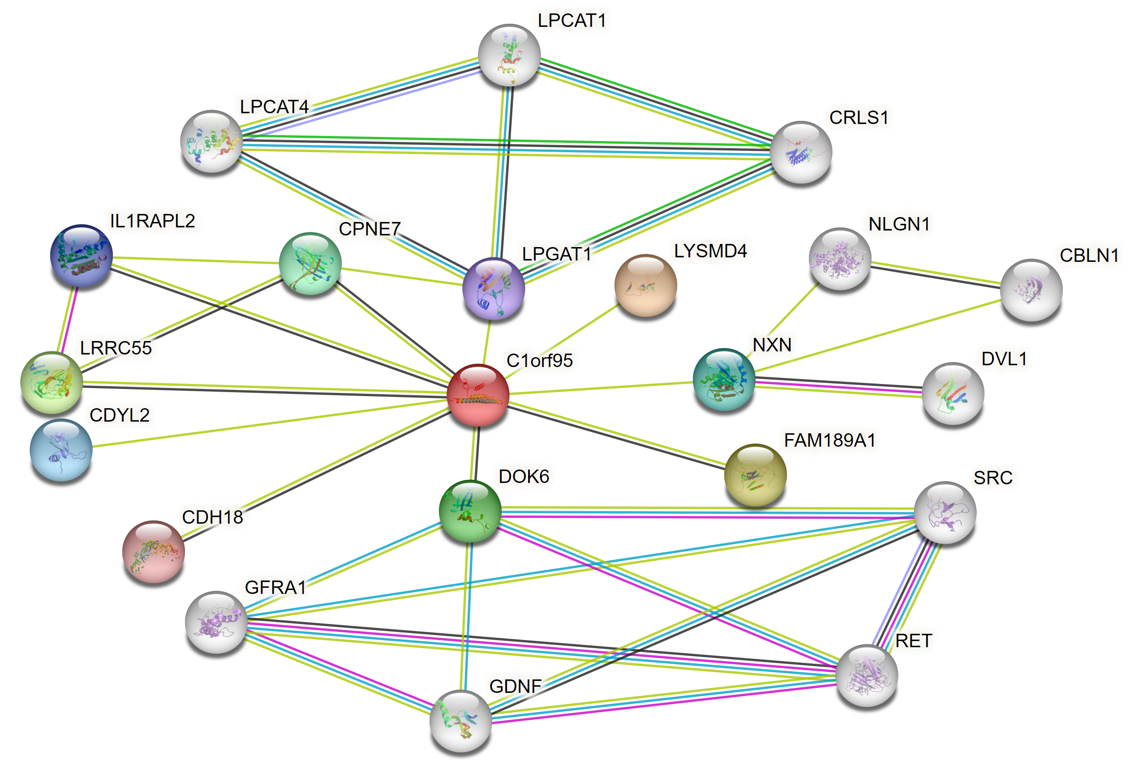
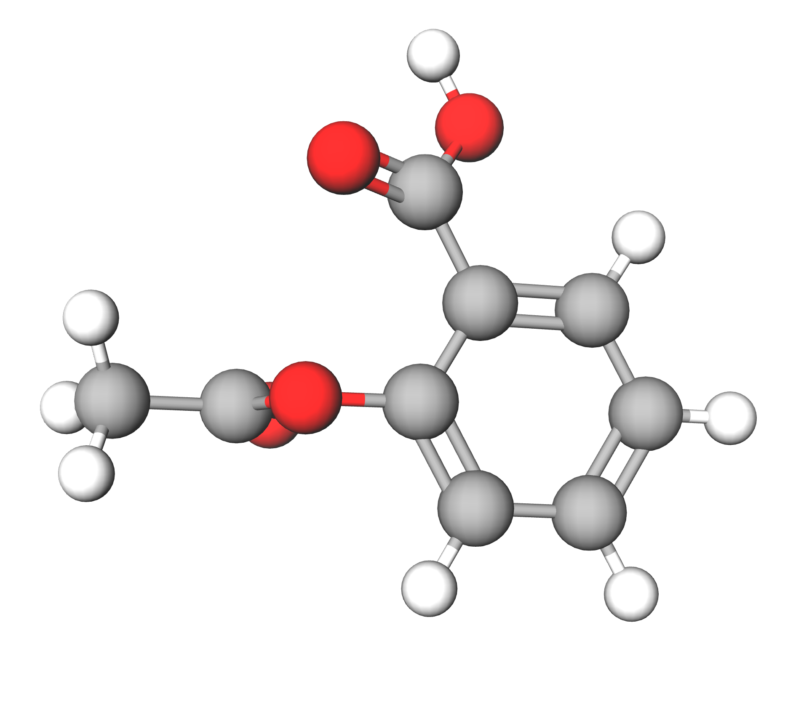
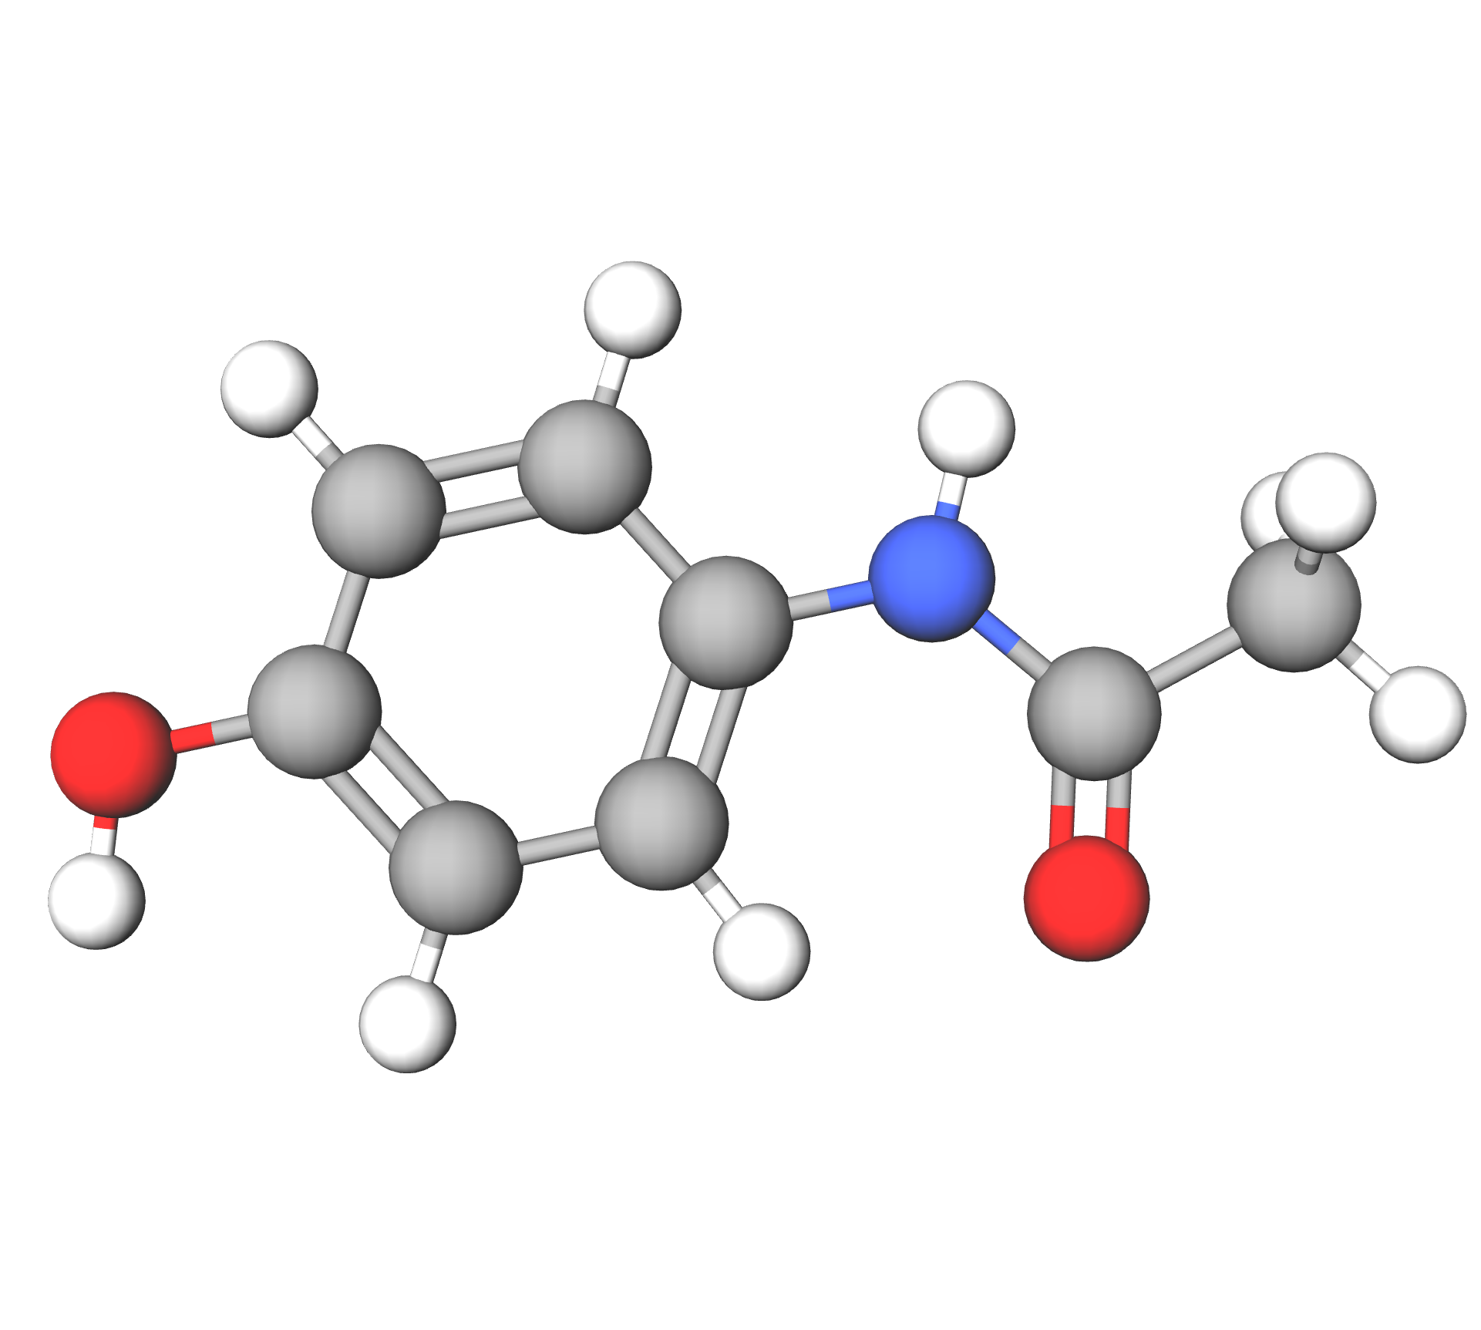
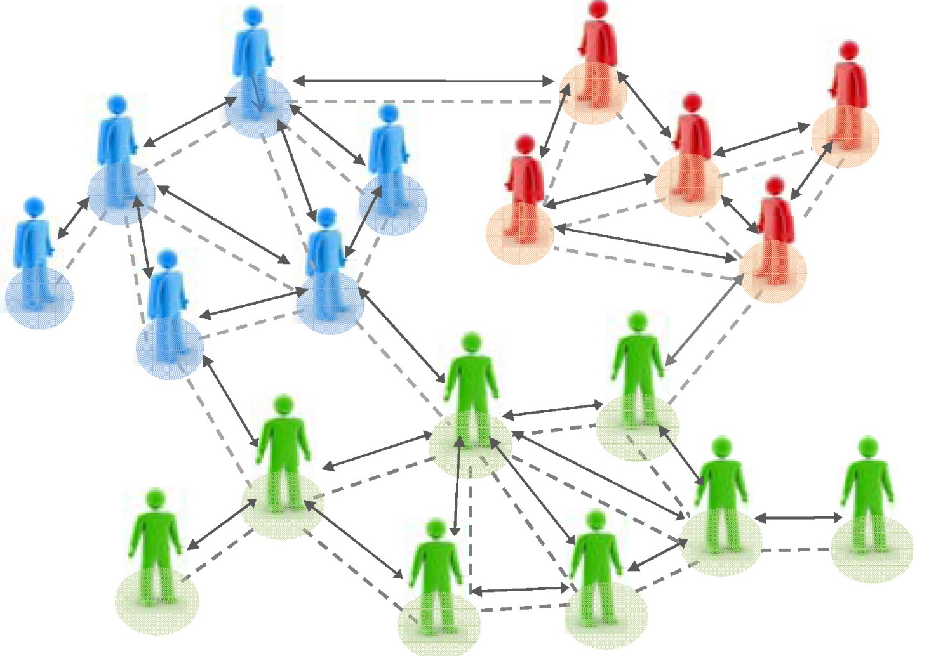
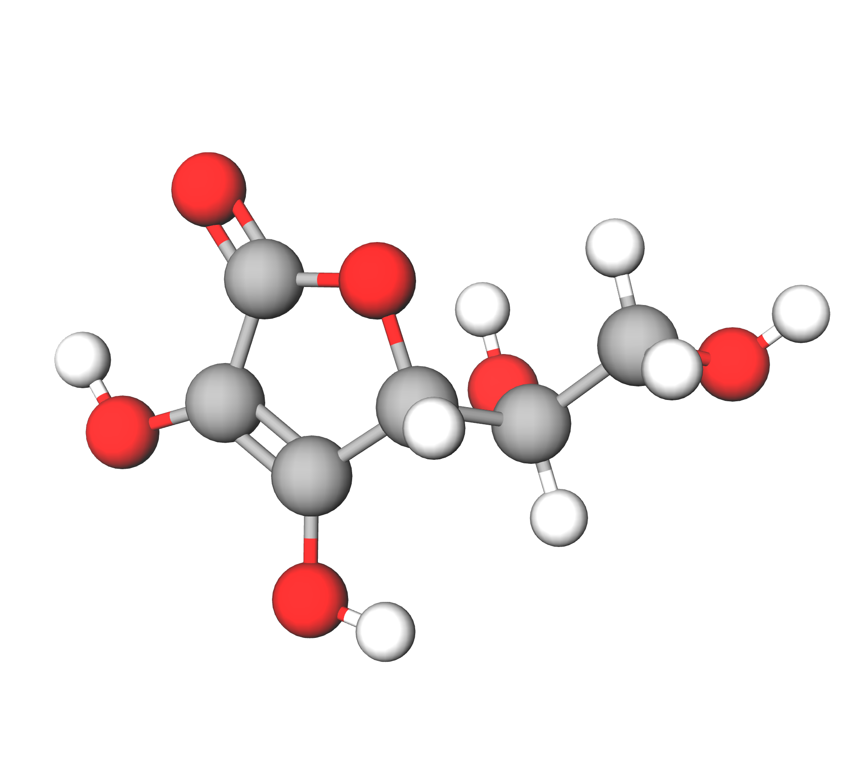
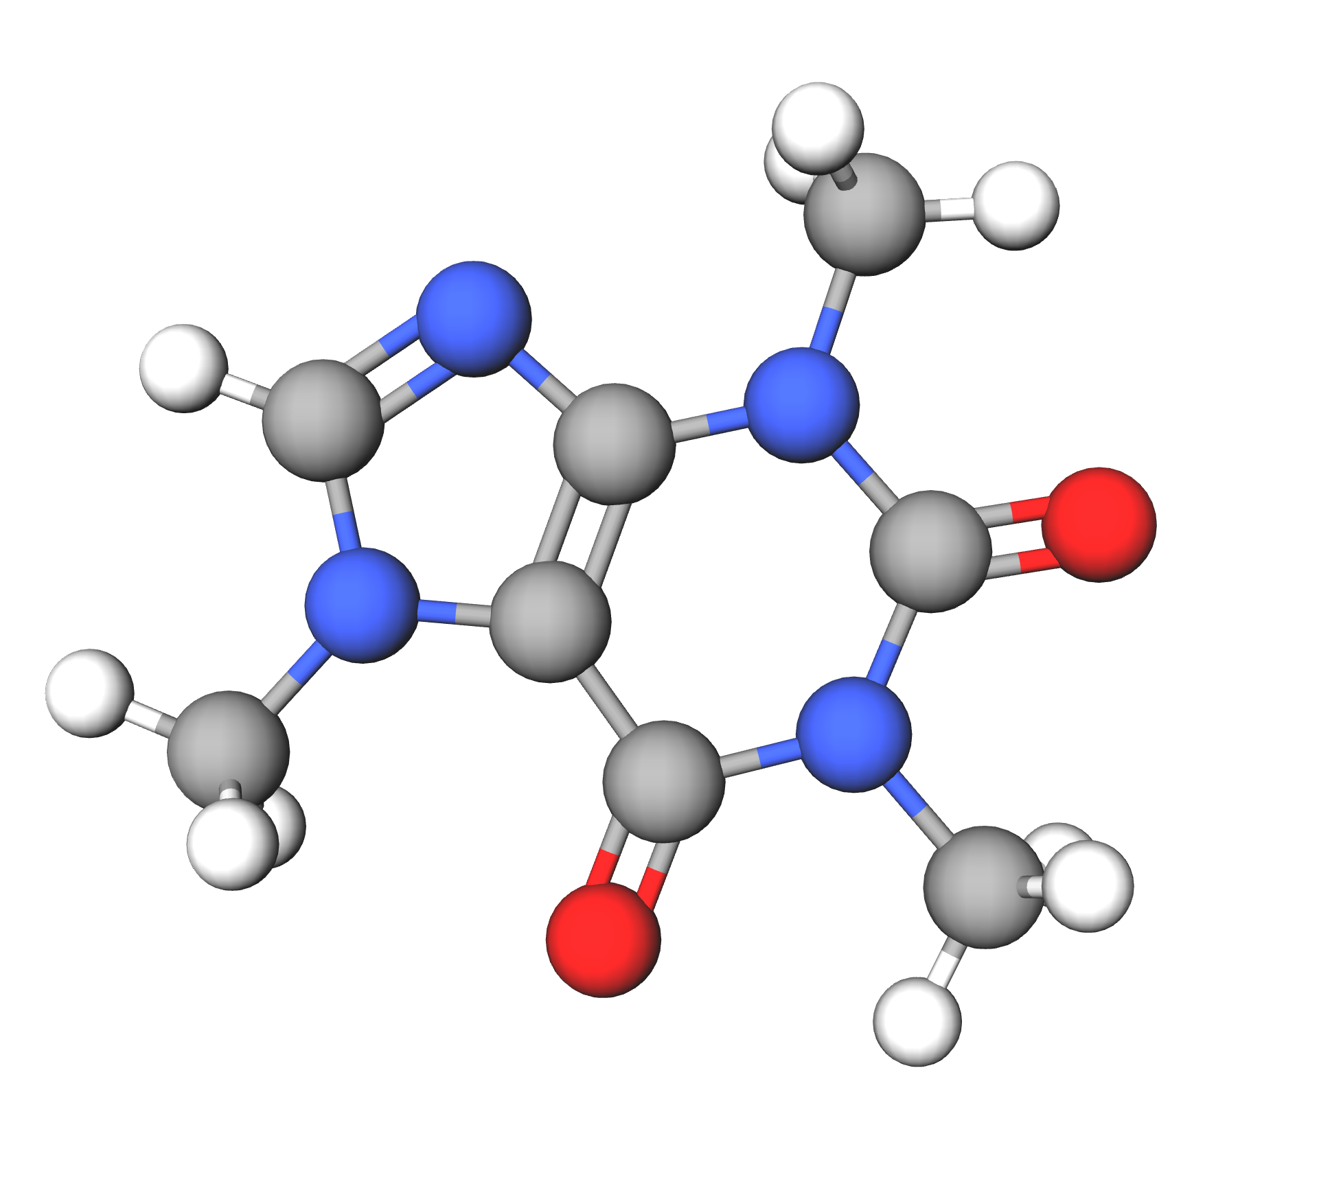
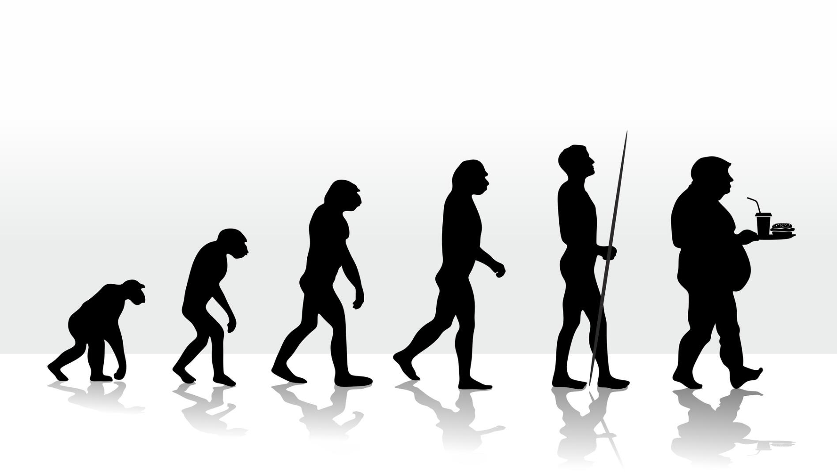


新型应用服务
图
结构数据
蛋白质关系网络
分子网络
接触网络
应
用
场景
跨物种演化
药物发现
流行病学研究

Slide 5

图神经网络
图神经网络
用于处理图结构数据的神经网络
本质：以图结构为指导，在邻域中传播节点属性
目标：通过网络拓扑和属性信息，将节点向量化
●●●
●●●
●●●●●●
消息传递
消息聚合
●●●
●●●
A
A
●●●
B
E
●●●
●●●
A
●●●
B
E
●●●●●●
●●●
●●●
●●●
●●●
B
E
C
D
●●●
●●●
C
D
●●●
●●●
C
D
●●●●●●
●●●
message
●●●
●●●●●●●●●
更新函数
输入图

Slide 6
分子图结构数据
分子图——药物发现
原子（结点）
化学键（边）
原子信息（特征）
原子符号、原子序数......
化学键信息（特征）
键类型、键长、键角、极性、电荷分布......

Slide 7
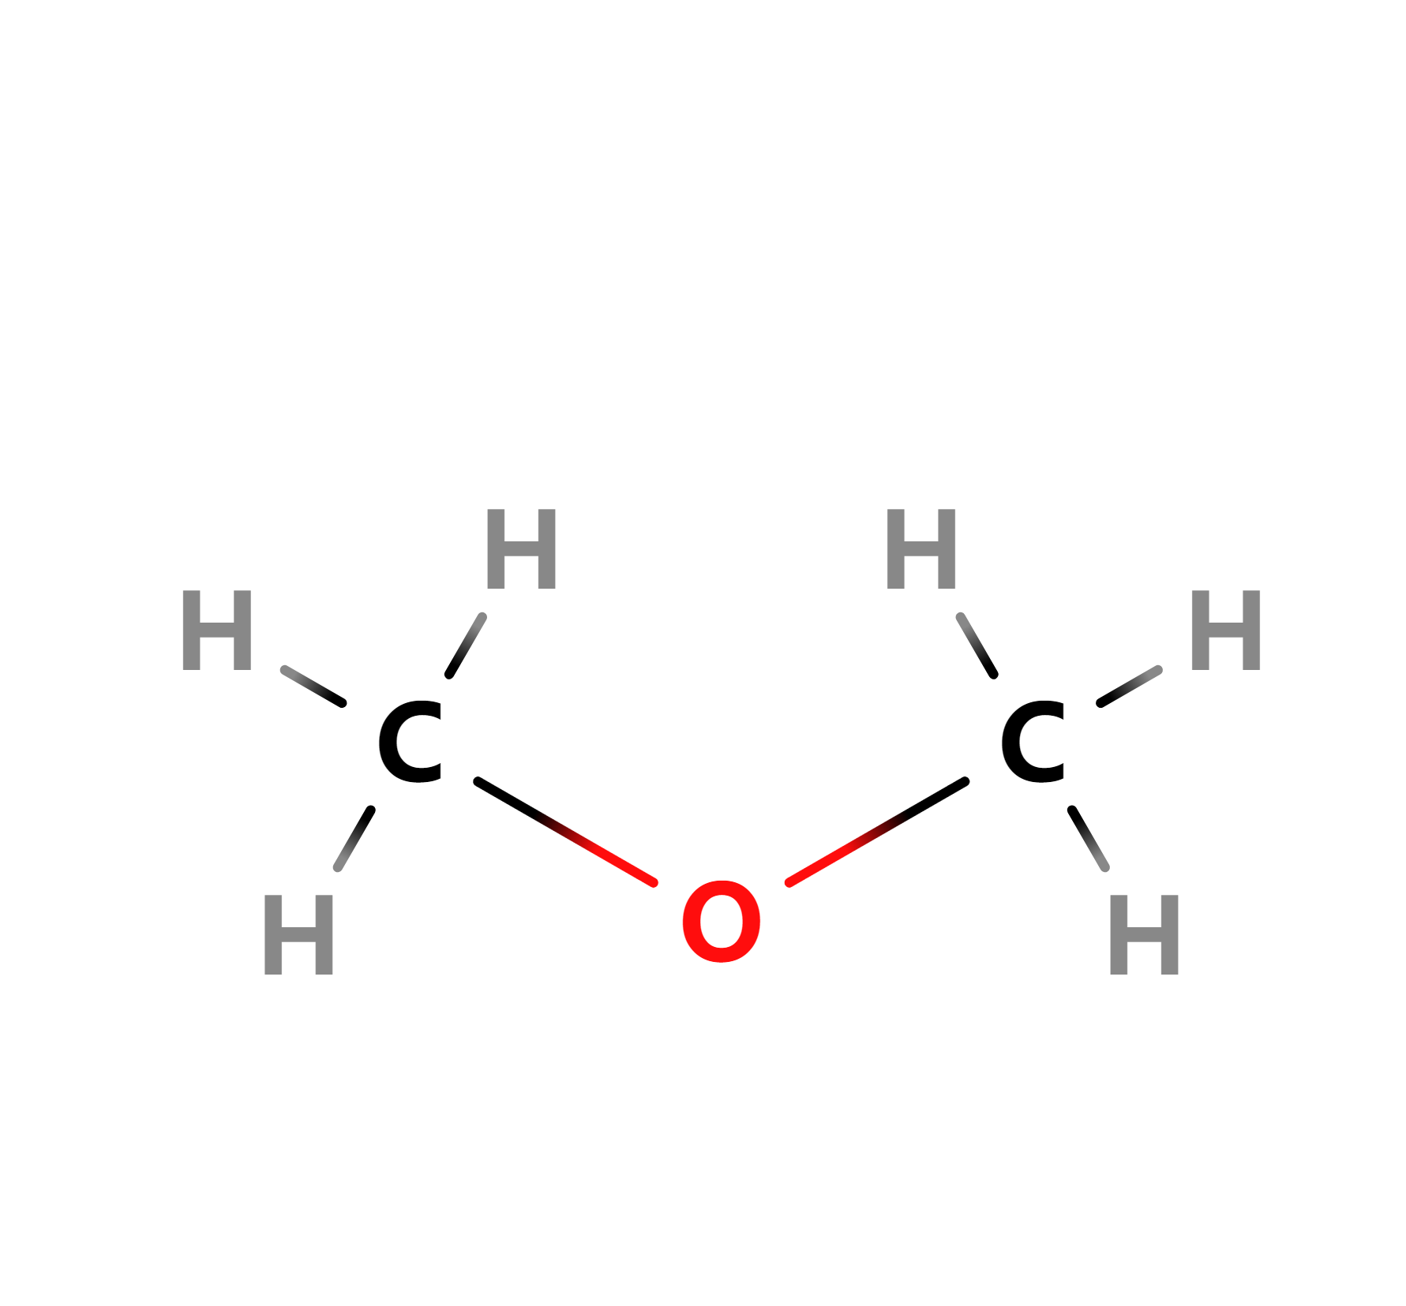
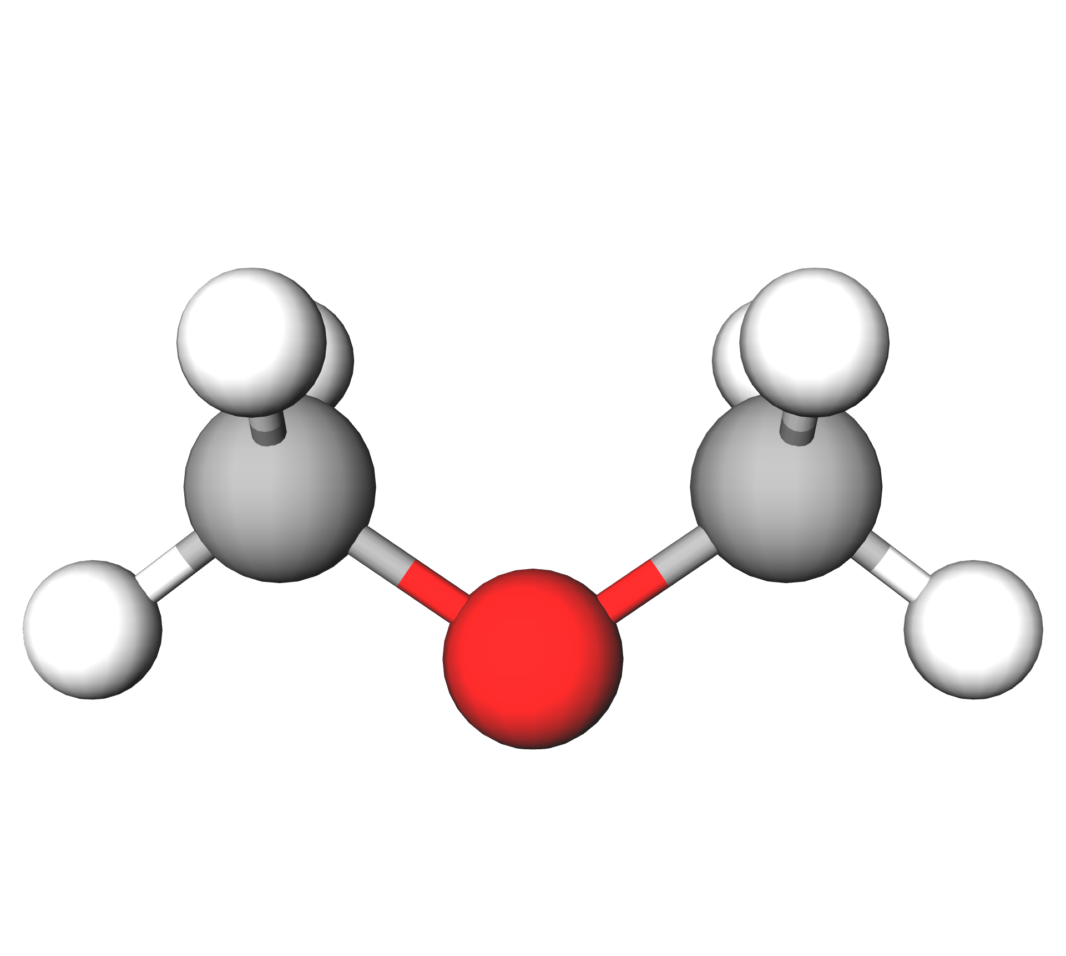
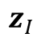
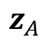
分子图属性预测
SMILES分子描述
向量表示空间
分子属性
Readout
●●●
$$z_{A}$$
$$z_{I}$$
D
F
G
I
A
●●●
C
E
B
H
3D表示
F
G
●●●
D
I
A
●●●
C
F
G
●●●
图神经网络
2D表示
D
I
B
A
●●●
C
E
H
E
B
H
数据预处理
构建分子图模型
训练模型
使用化学表达式语言通过一串字母和符号来描述化学分子的结构
根据分子的结构信息，构建一个图模型，用于表示分子的邻接结构，并用向量表征分子的原子和化学键
根据构建的分子图模型，使用图神经网络进行训练，学习分子的图属性

Slide 8



图神经网络应用于图属性预测面临的问题
图数据标签缺失
图学习质量不佳
标签通常是对整个图的一个分类标识，标签信息对于确定整张图的类别非常重要。然而，由于成本、隐私等原因，通常会出现标签缺失的情况，这种标签稀缺会对GNN模型的性能产生负面影响，导致难以学习全局信息、过度拟合或欠拟合等问题。
数据收集与标注
图神经网络
训练有标签图
无标签图
有标签图
测试数据集
精度下降
[1] Ju W, Yang J, Qu M, et al. KGNN: Harnessing Kernel-based Networks for Semi-supervised Graph Classification[C]. WSDM, 2022.
[2] Cozman F G, et al. Unlabeled Data Can Degrade Classification Performance of Generative Classifiers[C]. AAAI, 2002.

Slide 9




图神经网络应用于图属性预测面临的问题
图数据孤岛
图学习泛化性不佳
GNN需要大量的图数据支持，但由于商业竞争或隐私问题，数据所有者一般不愿意共享数据，这导致数据以孤立的方式存在，从而形成了数据孤岛问题。数据孤岛问题会阻碍GNN模型的准确训练，限制模型的泛化性能，阻碍GNN在一些领域的应用和发展，比如药物发现与合成。
机构A
机构B
机构C
本地图数据
本地图数据
本地图数据
[1] Xie H, Ma J, Xiong L, et al. Federated graph classification over non-iid graphs[C]. NeurIPS, 2021.

Slide 10

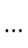
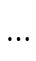
面向标签缺失的联邦图学习优化机制的研究与实现
研 究
思 路
面向标签缺失，应用半监督学习挖掘无标签图以提升模型质量，
针对数据孤岛，采取联邦学习来协作训练以提升模型泛化性能。
设计端到端的半监督图学习方法
设计跨机构的联邦图学习机制
应用半监督学习来挖掘无标签图的信息，使得图神经网络在学习过程中更充分地利用数据，从而提升模型质量。
采取联邦学习作为协作框架，利用分散在各个机构的数据来增强模型的学习能力，从而提升模型泛化性能。
机构A
机构B
机构C
$$⋯$$
$$⋯$$
$$⋯$$
本地图数据
本地图数据
本地图数据

Slide 11
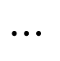
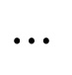
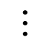
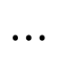
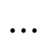
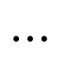
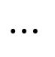
挑战一：端到端的半监督图学习方法
传统监督图学习
有标签图
$$⋯$$
图模型
图数据
$$⋯$$
$$⋯$$
无标签图
$$⋯$$
$$⋯$$
半监督图学习
半监督图学习优势
$$⋯$$
图模型
图数据信息利用更充分 节约标记数据的成本
$$⋯$$
[1] Hao Z, Lu C, Huang Z, et al. ASGN: An active semi-supervised graph neural network for molecular property prediction[C]. KDD, 2020.

Slide 12
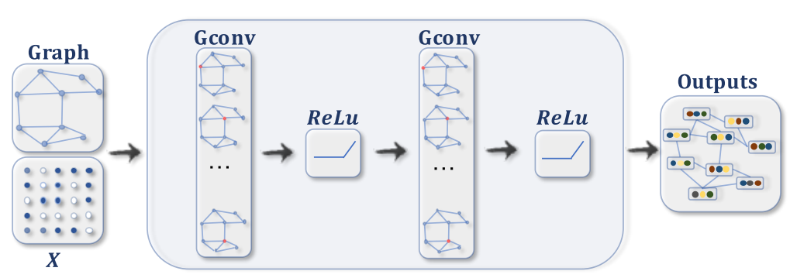
挑战一：端到端的半监督图学习方法
A类图缺失比例50%
B类图缺失比例50%
C类图缺失比例100%
标签图稀缺
缺失类倾斜
无标签图的结构与特征信息
GNN端到端的训练模式
如何挖掘无标签图的结构与特征信息来实现半监督学习？
如何将半监督学习与现有GNN模型结合？

Slide 13
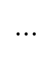
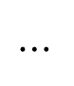
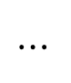
挑战二：跨机构的联邦图学习机制
参数服务器
模型下载
模型上传
机构A
机构B
机构C
$$⋯$$
$$⋯$$
$$⋯$$
本地训练
本地训练
本地训练

Slide 14
挑战二：跨机构的联邦图学习机制
机构A
机构B
机构C
缺失比例：50%
倾斜缺失：B
缺失比例：83%
倾斜缺失：A、C
缺失比例：67%
倾斜缺失：A
A类
B类
C类
A类
B类
C类
A类
B类
C类
标签缺失比例不同导致模型质量异构
倾斜缺失类不同导致模型特征异构
如何衡量不同机构的模型质量？
如何衡量不同机构的模型特征？

Slide 15
研究现状
图属性预测
半监督：
[1] Hao Z, et al. ASGN: An Active Semi-supervised Graph Neural Network for Molecular Property Prediction. KDD’20.
[2] Ju W, et al. KGNN: Harnessing Kernel-based Networks for Semi-supervised Graph Classification. WSDM’22.
[3] Luo X, et al. DualGraph: Improving Semi-supervised Graph Classification via Dual Contrastive Learning. ICDE’22.
对比学习：
[1]Sun M,et al. MoCL:Data-driven Molecular Fingerprint via Knowledge-aware Contrastive Learning from Molecular Graph. KDD’21
[2] Wang Y, et al. Property-Aware Relation Networks for Few-Shot Molecular Property Prediction. NeurIPS’21.
[3] Yin Y, et al. AutoGCL: Automated Graph Contrastive Learning via Learnable View Generators. AAAI’22
[4] Liu N, et al. Revisiting Graph Contrastive Learning from the Perspective of Graph Spectrum. NeurIPS’22.
总结
半监督：1）偏差的伪标签；2）无标签数据利用不充分；
对比学习：1）假负例误导；2）任务无关；3）标签监督信息浪费

Slide 16
研究现状
联邦图学习
联邦图异构：
[1] Xie Han, et al. Federated Graph Classification over Non-IID Graphs. NeurIPS’21
[2] He C, et al. SpreadGNN: Decentralized Multi-Task Federated Learning for Graph Neural Networks on Molecular. AAAI’22
[3] Tan Y, et al. Federated Learning on Non-IID Graphs via Structural Knowledge Sharing. AAAI’23
联邦半监督：
[1] Fan C, et al. Private Semi-Supervised Federated Learning. IJCAI’22.
[2] Wang L, et al. Enhancing Federated Learning with In-Cloud Unlabeled Data. ICDE’22.
[3] Diao E, et al. SemiFL: Semi-Supervised Federated Learning for Unlabeled Clients with Alternate Training. NeurIPS’22.
[4] Tao Y, et al. SemiGraphFL: Semi-supervised Graph Federated Learning for Graph Classification. PPSN’22.
总结
联邦图异构：1）针对的是有监督的联邦学习，无法应对模型质量异构的半监督联邦场景
联邦半监督：1）无法推广到标签缺失的异构性设置；2）针对联邦图半监督的工作很少

Slide 17
研究背景、研究现状
研究目标、研究内容
技术路线、系统实现
预期成果、进度安排

Slide 18
研究目标
总 体
目 标
提升标签缺失情况下的图分类模型质量和泛化性能
提出半监督图学习方法，综合考虑标签稀缺和缺失倾斜问题，从而提高图神经网络分类模型的质量
理 论
目 标
提出跨机构的联邦图学习机制，综合考虑模型质量和特征异构问题，从而提升模型泛化性能
系 统
目 标
构建面向异构标签缺失的联邦图学习系统

Slide 19
研究内容
面向异构标签缺失的联邦图学习优化机制
原型
系统
模型训练模块
模型管理模块
图处理模块
设备管理模块
理论
研究
半监督图学习方法
跨机构的联邦图学习机制

Slide 20
提纲
研究背景、研究现状
研究目标、研究内容
技术路线、系统实现
预期成果、进度安排

Slide 22
图(结构)数据
蛋白质邻域网络——种群分类
蛋白质实体（结点）
实体关系（边）
基因组邻域关系
蛋白质共表达关系
蛋白质信息（特征）
一级结构、二级结构、三级结构、四级结构......
[1] 数据来源：OGB蛋白质-蛋白质关系网络数据集 ogbg-ppa.

